Slide 1
ประชุมคณะทำงานโครงการยกระดับเศรษฐกิจรายตำบลแบบบูรณาการ
1 ตำบล 1 มหาวิทยาลัย (มหาวิทยาลัยสู่ตำบล สร้างรากแก้วให้ประเทศ) ครั้งที่ 3/2564
เรื่อง การรายงานข้อมูลตัวชี้วัดการดำเนินงานกิจกรรมยกระดับเศรษฐกิจและสังคมรายตำบลแบบบูรณาการ และการเก็บข้อมูล SROI
วันจันทร์ที่ 11 ตุลาคม 2564 เวลา 13.30 – 15.00 น.
ณ ห้องประชุมพุทธชาด ชั้น 3 อาคาร 10
มหาวิทยาลัยราชภัฏสกลนคร

Slide 2
ระเบียบวาระการประชุม
ระเบียบวาระที่ 1 เรื่องประธานแจ้งที่ประชุมทราบ
ระเบียบวาระที่ 2 เรื่องรับรองรายงานการประชุม
รับรองรายงานการประชุมครั้งที่ 2/2564 เมื่อวันที่ 4 ตุลาคม 2564 ณ ห้องประชุมสรัสจันทร ชั้น 2 อาคาร 10
ระเบียบวาระที่ 3 เรื่องสืบเนื่อง
ปรับ
ระเบียบวาระที่ 4 เรื่องเสนอเพื่อทราบ แผนการดำเนิน 4.1 การรายงานข้อมูลตัวชี้วัดระดับตำบลไตรมาส 3 (TSI) ภายใต้โครงการยกระดับเศรษฐกิจรายตำบลแบบบูรณาการ (U2T)
4.2 กิจกรรมการถอดบทเรียนโดยใช้ BMC for U2T Project 4.3 ผลการเบิกจ่ายโครงการยกระดับเศรษฐกิจรายตำบลแบบบูรณาการ ณ วันที่ 9 ตุลาคม 2564 ระเบียบวาระที่ 5 เรื่องเสนอให้ที่ประชุมพิจารณา
การเก็บข้อมูลผลกระทบเชิงเศรษฐกิจและสังคมรายตำบล ด้วยเครื่องมือ Social Return on Investment SROI
ระเบียบวาระที่ 6 เรื่องอื่น ๆ (ถ้ามี)

Slide 3
ระเบียบวาระที่ 2 เรื่องรับรองรายงานการประชุม รับรองรายงานการประชุมครั้งที่ 2/2564 เมื่อวันที่ 4 ตุลาคม 2564 ณ ห้องประชุมสรัสจันทร ชั้น 2 อาคาร 10
รายงานการประชุมคณะทำงานโครงการยกระดับเศรษฐกิจรายตำบลแบบบูรณาการ
1 ตำบล 1 มหาวิทยาลัย (มหาวิทยาลัยสู่ตำบล สร้างรากแก้วให้ประเทศ) เรื่อง การจ้างงานเพิ่มเติมทดแทน ภายใต้โครงการยกระดับเศรษฐกิจและสังคมรายตำบลแบบบูรณาการ (U2T) ครั้งที่ 2/2564
เมื่อวันที่ 4 ตุลาคม 2564 ณ ห้องประชุมสรัสจันทร ชั้น 2 อาคาร 10 จำนวน 5 หน้า ตามรายละเอียดตามเอกสารประกอบการประชุมวาระที่ 2

Slide 4
ระเบียบวาระที่ 4 เรื่องเสนอเพื่อทราบ

Slide 5
ระเบียบวาระที่ 4.1 การรายงานข้อมูลตัวชี้วัดระดับตำบลไตรมาส 3 (TSI) ภายใต้โครงการยกระดับเศรษฐกิจรายตำบลแบบบูรณาการ (U2T) ต่อ
Timeline สำหรับการจัดเก็บข้อมูลและทำรายงาน U2T
1. รายงานตำบล Profile ครั้งที่ 3
2. รายงานตัวชี้วัด(TSI) ครั้งที่ 3
3. รายงานตัวชี้วัด (USI) ครั้งที่ 2 4. แบบสำรวจ COVID รอบ 5
1. แบบสำรวจ COVID รอบ 2 2. รายงานตำบล Profile ครั้งที่ 2
แบบสำรวจ COVID รอบ 6
แบบสำรวจ COVID รอบ1
^{1.} Edit ตำบล Profile 1*
^{2.} รายงานตัวชี้วัด(TSI) ครั้งที่ 1
TSI 1* : 16 ม.ิ ย. -2 ก.ค.
ม.ค.
64
ก.พ.
64
เม.ย.-พ.ค.
64
มิ. ย.
64
ก.ค.
64
ก.ย.
64
ต.ค.
64
พ.ย.
64
ธ.ค.
64
^{1.} รายงานตัวชี้วัด(TSI) ครั้งที่ 2
2. รายงานตัวชี้วัด (USI) ครั้งที่ 1 3. แบบสำรวจ COVID รอบ 3
แบบสำรวจ COVID รอบ 4
รายงานตำบล Profile ครั้งที่ 1
1. รายงานตำบล Profile ครั้งที่ 4
2. รายงานตัวชี้วัด(TSI) ครั้งที่ 4
3. รายงานตัวชี้วัด (USI) ครั้งที่ 3 4. แบบสำรวจ COVID รอบ 7
สรปการรายงาน
1. แบบสารวจ COVID : หลัง มิ.ย. ปรับเป็นทุกเดือน
2. รายงานตำบล Profile : 4 ครั้ง 3. รายงานตัวชี้วัด (TSI): 4 ครั้ง
4. รายงานตัวชี้วัด (USI) : 3 ครั้ง
ปรับการรายงานตำบล Profile : จาก 3 ครั้ง เป็น 4 ครั้ง ปิดระบบการกรอกข้อมูลภายในวันที่ 2 ของเดือนถัดไป
2
20 สค. 64

Slide 6
ระเบียบวาระที่ 4.1 การรายงานข้อมูลตัวชี้วัดระดับตำบลไตรมาส 3 (TSI) ภายใต้โครงการยกระดับเศรษฐกิจรายตำบลแบบบูรณาการ (U2T) ต่อ
ตามที่มีการประชุมหารือ การรายงานข้อมูลตัวชี้วัดการดำเนินงาน กิจกรรมยกระดับเศรษฐกิจและสังคมรายตำบลแบบบูรณาการ ร่วมกับ สป.อว. เมื่อวันที่ 7 ตุลาคม เวลา 14.00 – 15.00 น. ผ่านโปรแกรม ZOOM นั้น
มหาวิทยาลัยจะต้องสรุปการดำเนินงาน (ถอดบทเรียน) เพื่อแสดงให้เห็นถึง ผลลัพธ์เชิงเศรษฐกิจ ผลลัพธ์เชิงสังคม และกลการดำเนินงานต่างๆ ในการนี้ จึงขอความอนุเคราะห์ทุกตำบลรายงานผลตัวชี้วัด (TSI) 14 ตัวชี้วัด ในระบบ PBM ให้แล้วเสร็จ ภายในวันที่ 14 ตุลาคม 2564 เพื่อมหาวิทยาลัยจักได้รวบรวมและจัดทำรายงาน USI ให้แล้วเสร็จตามกำหนด

Slide 7
ระเบียบวาระที่ 4.1 การรายงานข้อมูลตัวชี้วัดระดับตำบลไตรมาส 3 (TSI) ภายใต้โครงการยกระดับเศรษฐกิจรายตำบลแบบบูรณาการ (U2T) ต่อ
KPI - TSI
KPI - USI
1) วิเคราะห์โจทย์การพัฒนาเพื่อแก้ปัญหาความยากจนนำไปสู่การออกแบบบริการวิชาการที่สอดคล้องกับความจำเป็นของตำบล 2) บริการวิชาการความต้องการของ 4 องค์กรหลัก (องค์กรปกครองส่วนท้องถิ่น ท้องที่ องค์กรชุมชน และหน่วยงานรัฐ) 3) ผู้ปฏิบัติการหลัก (Key Actors) และเคลื่อนปฏิบัติการในตำบล 4) การถ่ายทอดเทคโนโลยีของกลุ่มนวัตกรรมในกลุ่มตำบล (Transfer technologies) 5) สถานะของกลุ่มประชากรเป้าหมายในการแก้ปัญหาความยากจนสอดรับกับ 16 เป้าหมาย 6) วิเคราะห์จัดกลุ่มตามศักยภาพ ของตำบลออกเป็น 3 กลุ่มตำบล (ตำบลมุ่งสู่ความยั่งยืน ตำบลมุ่งสู่ความพอเพียง ตำบลพ้นความยากลำบาก) 7) ยกระดับตำบลที่มีศักยภาพเป็นศูนย์การเรียนรู้ที่มีความเชี่ยวชาญ สอดรับกับ 16 เป้าหมาย 8) วิเคราะห์จัดกลุ่ม บริการ กิจกรรม ผลิตภัณฑ์ และนวัตกรรมที่เกี่ยวกับการแก้ปัญหาความยากจนเพื่อเป็นข้อมูลสำคัญของประเทศ
9) จัดทำฐานข้อมูลนักวิชาการเชี่ยวชาญในการแก้ปัญหาความยากจนทั้งเหนื่อยมหาวิทยาลัยและหน่วยงานอื่น (Mapping and Matching) เพื่อเป็นข้อมูลสำคัญของประเทศ 10) กรณีตัวอย่างสู่การนำไปใช้ในการปรับปรุงหลักสูตรของมหาวิทยาลัย
11) ตำบลเป็นพื้นที่จัดการศึกษารายวิชาที่นักศึกษาได้ฝึกปฏิบัติการในสถานการณ์จริง 12) ความรู้ที่สรุปจากประสบการณ์ของพื้นที่ (เทคโนโลยีที่ได้ผลดี รูปแบบและงานที่ตอบสนองการแก้ปัญหาความยากจน) ที่มีการนำมาประยุกต์หรือผนวกใช้ในการดำเนินการตามภารกิจของมหาวิทยาลัย 13) เกิดหลักสูตรเพิ่มสมรรถนะผู้รับจ้างงาน (นักศึกษา บัณฑิต และประชาชน) เช่น การจัดการการเงิน การบริหารจัดการงาน การบริหารจัดการอาชีพ ด้านดิจิทัล ภาษาและสังคม เป็นต้น 14) ข้อมูล (การสำรวจการเฝ้าระวัง COVID 2019 และ Community Big Data)
โจทย์การพัฒนาเพื่อแก้ปัญหาความยากจนภายใต้ 16 เป้าหมาย
กำหนดประชากรเป้าหมาย
ผู้ที่เป็นผู้ปฏิบัติการหลัก (Key actors) และผู้ขับเคลื่อนปฏิบัติการในพื้นที่
เทคโนโลยีและเครื่องมือที่ใช้ได้ผลดี
นวัตกรรมการแก้ปัญหาเชิงระบบ เชิงการบูรณาการ เชิงเทคนิค
การมีส่วนร่วมของประชากรกลุ่มเป้าหมายและ 4 องค์กรหลัก
ผลการมีส่วนร่วมในการแก้ปัญหาของกลุ่มประชากรเป้าหมาย
เรื่องเด่น (กิจกรรม บริการ ผลิตภัณฑ์ ผลผลิต)
คนเด่น (Champions) : ผู้นำชุมชน ปราชญ์ชุมชน
ข้อมูล (การสำรวจการเฝ้าระวัง COVID – 19 และ Community Data)
การส่งเสริมการสร้างธุรกิจใหม่ (Start-up / Social Enterprise)
รูปแบบการแก้ปัญหาความยากจนในระดับตำบลจากการสรุปบทเรียนและประสบการณ์ในโครงการ
รูปแบบการบริหารจัดการทรัพยากรบุคคลและองค์กรภายในตำบลเพื่อแก้ปัญหาความยากจน (Resource Mobilization) : ถอดบทเรียน เข้าใจง่าย ประยุกใช้ได้ สะดวกในการเผยแพร่
แหล่งเรียนรู้ และหลักสูตรการเรียนรู้ของชุมชนที่มาจากเรื่องเด่น คนเด่น จนได้รับการยอมรับเป็นศูนย์การเรียนรู้ด้านการแก้ปัญหาความยากจน : มีหลักสูตร แหล่งเรียนรู้ ศูนย์การเรียนรู้
ตำบล Profile
ส่วนกลางจะดำเนินการจัดทำ Google Form เพื่อขอข้อมูลเพิ่มเติมจากรายตำบล

Slide 8
ระเบียบวาระที่ 4.1 การรายงานข้อมูลตัวชี้วัดระดับตำบลไตรมาส 3 (TSI) ภายใต้โครงการยกระดับเศรษฐกิจรายตำบลแบบบูรณาการ (U2T) ต่อ
KPI - USI
KPI - TSI
1) วิเคราะห์โจทย์การพัฒนาเพื่อแก้ปัญหาความยากจนนำไปสู่การออกแบบบริการวิชาการที่สอดคล้องกับความจำเป็นของตำบล 2) บริการวิชาการความต้องการของ 4 องค์กรหลัก (องค์กรปกครองส่วนท้องถิ่น ท้องที่ องค์กรชุมชน และหน่วยงานรัฐ) 3) ผู้ปฏิบัติการหลัก (Key Actors) และเคลื่อนปฏิบัติการในตำบล 4) การถ่ายทอดเทคโนโลยีของกลุ่มนวัตกรรมในกลุ่มตำบล (Transfer technologies) 5) สถานะของกลุ่มประชากรเป้าหมายในการแก้ปัญหาความยากจนสอดรับกับ 16 เป้าหมาย 6) วิเคราะห์จัดกลุ่มตามศักยภาพ ของตำบลออกเป็น 3 กลุ่มตำบล (ตำบลมุ่งสู่ความยั่งยืน ตำบลมุ่งสู่ความพอเพียง ตำบลพ้นความยากลำบาก) 7) ยกระดับตำบลที่มีศักยภาพเป็นศูนย์การเรียนรู้ที่มีความเชี่ยวชาญ สอดรับกับ 16 เป้าหมาย 8) วิเคราะห์จัดกลุ่ม บริการ กิจกรรม ผลิตภัณฑ์ และนวัตกรรมที่เกี่ยวกับการแก้ปัญหาความยากจนเพื่อเป็นข้อมูลสำคัญของประเทศ
9) จัดทำฐานข้อมูลนักวิชาการเชี่ยวชาญในการแก้ปัญหาความยากจนทั้งเหนื่อยมหาวิทยาลัยและหน่วยงานอื่น (Mapping and Matching) เพื่อเป็นข้อมูลสำคัญของประเทศ 10) กรณีตัวอย่างสู่การนำไปใช้ในการปรับปรุงหลักสูตรของมหาวิทยาลัย
11) ตำบลเป็นพื้นที่จัดการศึกษารายวิชาที่นักศึกษาได้ฝึกปฏิบัติการในสถานการณ์จริง 12) ความรู้ที่สรุปจากประสบการณ์ของพื้นที่ (เทคโนโลยีที่ได้ผลดี รูปแบบและงานที่ตอบสนองการแก้ปัญหาความยากจน) ที่มีการนำมาประยุกต์หรือผนวกใช้ในการดำเนินการตามภารกิจของมหาวิทยาลัย 13) เกิดหลักสูตรเพิ่มสมรรถนะผู้รับจ้างงาน (นักศึกษา บัณฑิต และประชาชน) เช่น การจัดการการเงิน การบริหารจัดการงาน การบริหารจัดการอาชีพ ด้านดิจิทัล ภาษาและสังคม เป็นต้น 14) ข้อมูล (การสำรวจการเฝ้าระวัง COVID 2019 และ Community Big Data)
โจทย์การพัฒนาเพื่อแก้ปัญหาความยากจนภายใต้ 16 เป้าหมาย
กำหนดประชากรเป้าหมาย
ผู้ที่เป็นผู้ปฏิบัติการหลัก (Key actors) และผู้ขับเคลื่อนปฏิบัติการในพื้นที่
เทคโนโลยีและเครื่องมือที่ใช้ได้ผลดี
นวัตกรรมการแก้ปัญหาเชิงระบบ เชิงการบูรณาการ เชิงเทคนิค
การมีส่วนร่วมของประชากรกลุ่มเป้าหมายและ 4 องค์กรหลัก
ผลการมีส่วนร่วมในการแก้ปัญหาของกลุ่มประชากรเป้าหมาย
เรื่องเด่น (กิจกรรม บริการ ผลิตภัณฑ์ ผลผลิต)
คนเด่น (Champions) : ผู้นำชุมชน ปราชญ์ชุมชน
ข้อมูล (การสำรวจการเฝ้าระวัง COVID – 19 และ Community Data)
การส่งเสริมการสร้างธุรกิจใหม่ (Start-up / Social Enterprise)
รูปแบบการแก้ปัญหาความยากจนในระดับตำบลจากการสรุปบทเรียนและประสบการณ์ในโครงการ
รูปแบบการบริหารจัดการทรัพยากรบุคคลและองค์กรภายในตำบลเพื่อแก้ปัญหาความยากจน (Resource Mobilization) : ถอดบทเรียน เข้าใจง่าย ประยุกใช้ได้ สะดวกในการเผยแพร่
แหล่งเรียนรู้ และหลักสูตรการเรียนรู้ของชุมชนที่มาจากเรื่องเด่น คนเด่น จนได้รับการยอมรับเป็นศูนย์การเรียนรู้ด้านการแก้ปัญหาความยากจน : มีหลักสูตร แหล่งเรียนรู้ ศูนย์การเรียนรู้
ตำบล Profile
ส่วนกลางจะดำเนินการจัดทำ Google Form เพื่อขอข้อมูลเพิ่มเติมจากรายตำบล

Slide 9
ระเบียบวาระที่ 4.1 การรายงานข้อมูลตัวชี้วัดระดับตำบลไตรมาส 3 (TSI) ภายใต้โครงการยกระดับเศรษฐกิจรายตำบลแบบบูรณาการ (U2T)

Slide 10
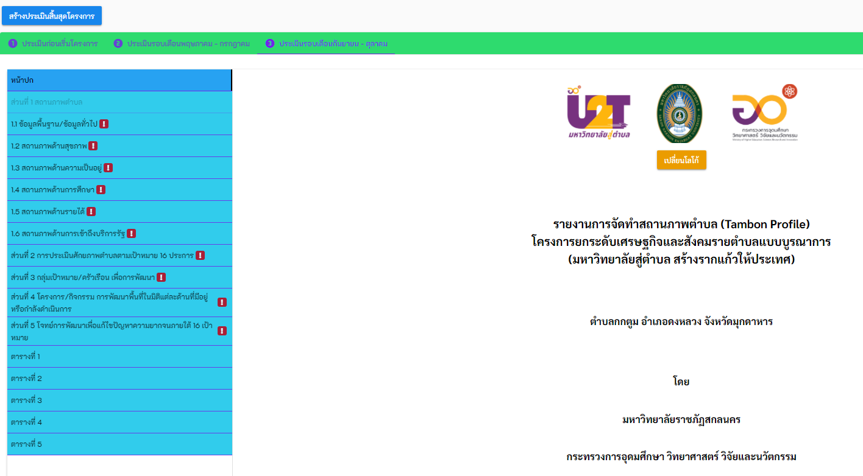
1. รายงานตำบล Profile ครั้งที่ 3
ระเบียบวาระที่ 4.1 การรายงานข้อมูลตัวชี้วัดระดับตำบลไตรมาส 3 (TSI) ภายใต้โครงการยกระดับเศรษฐกิจรายตำบลแบบบูรณาการ (U2T)
ตำบล Profile
ข้อมูล จปฐ.
สถาพปัญหาที่ยังคงมีอยู่
กิจกรรมต่าง ๆ ก่อนมี U2T

Slide 11
2. รายงานตัวชี้วัด(TSI) ครั้งที่ 3
ระเบียบวาระที่ 4.1 การรายงานข้อมูลตัวชี้วัดระดับตำบลไตรมาส 3 (TSI) ภายใต้โครงการยกระดับเศรษฐกิจรายตำบลแบบบูรณาการ (U2T)
ตาบล Profile
TSI
สามารถคัดลอกคำตอบจากไตรมาสที่แล้วได้ และเพิ่มเติมข้อมูลรายละเอียดได้ค่ะ
ขอให้ทุกตำบลดำเนินการรายงาน TSI ให้แล้วเสร็จภายใน 14 ตุลาคม 2564

Slide 12
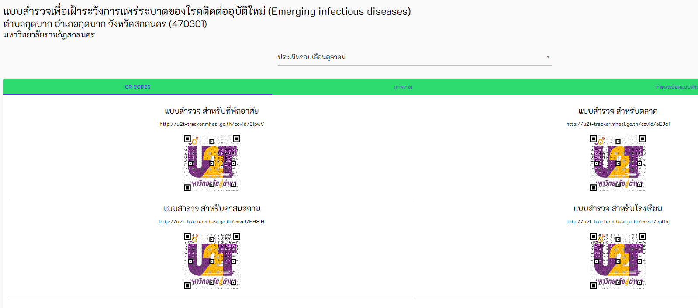
3. แบบสำรวจ COVID ประจำเดือนตุลาคม (รอบที่ 5)
ระเบียบวาระที่ 4.1 การรายงานข้อมูลตัวชี้วัดระดับตำบลไตรมาส 3 (TSI) ภายใต้โครงการยกระดับเศรษฐกิจรายตำบลแบบบูรณาการ (U2T)
COVID

Slide 13
ระเบียบวาระที่ 4.1 การรายงานข้อมูลตัวชี้วัดระดับตำบลไตรมาส 3 (TSI) ภายใต้โครงการยกระดับเศรษฐกิจรายตำบลแบบบูรณาการ (U2T) ต่อ
ประเด็นปัญหาที่พบในการกรอกรายละเอียดข้อมูล 14 ตัวชี้วัด (ระดับตำบล) TSI
1. รายตำบลกรอกรายละเอียดข้อมูลตัวชี้วัดไม่ครบถ้วน เช่น จำนวนครัวเรือน อายุเฉลี่ยต่ำสุดปี อายุเดี่ยสูงสุดปี รายได้รวมของกลุ่มเป้หมายต่อปีไม่ระบุองค์ความรู้ นวัตกรรมกรแก้ปัญหา คนเด่นฯลฯ เป็นต้น
2. ดำเนินการ Checklist แต่ยังไม่มีการกรอกรายละเอียดข้อมูล
3. ในบางตำบลยังกรอกข้อมูลไม่ครบทุกกิจกรรม
คลิก Check list แล้วใส่รายละเอียด้วยนะคะ

Slide 14
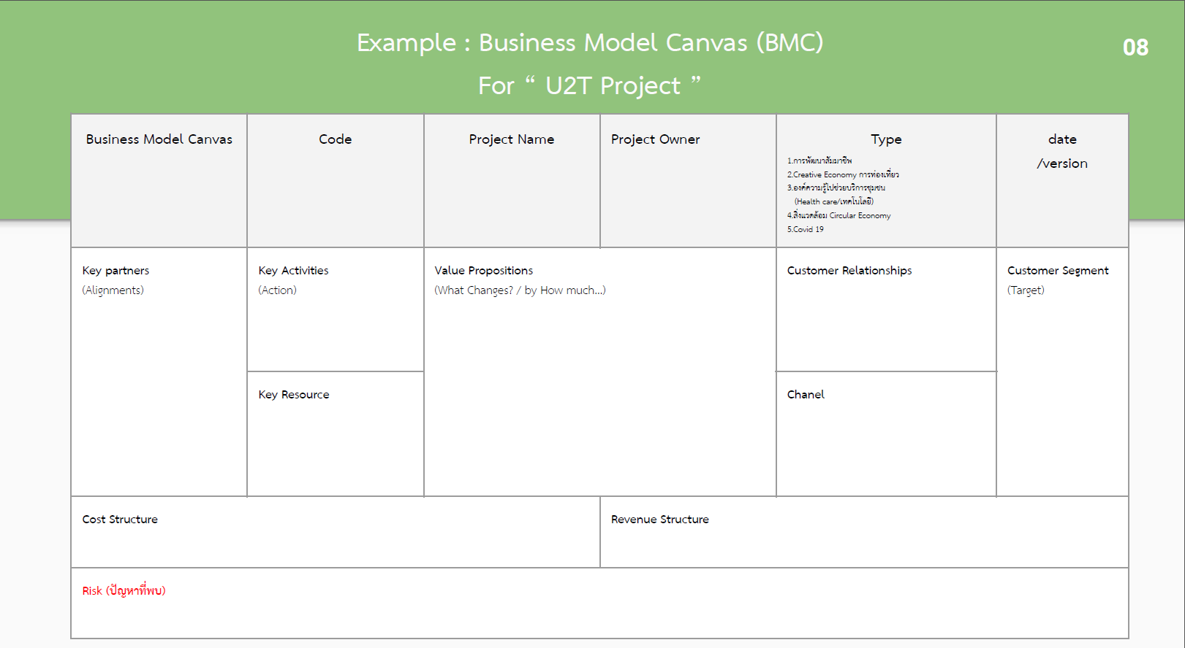
ระเบียบวาระที่ 4.2 กิจกรรมการถอดบทเรียนโดยใช้ BMC for U2T Project
ตัวชี้วัดที่ 13 (TSI 13) รูปแบบการบริหารจัดการทรัพยากรบุคคลและองค์กรภายในตำบลเพื่อแก้ปัญหาความยากจน (Resource Mobilization) : ถอดบทเรียน เข้าใจง่าย ประยุกใช้ได้ สะดวกในการเผยแพร่
เมื่อวันที่ 3 กันยายน 2564 ที่ผ่านมา มหาวิทยาลัยขอนแก่น ซึ่งเป็นมหาวิทยาลัยแม่ข่าย U2T ได้จัดกิจกรรมแลกเปลี่ยนเรียนรู้ กระบวนการถอดบทเรียนโครงการยกระดับเศรษฐกิจรายตำบลแบบบูรณาการ (U2T)โดยใช้เครื่องมือในการนำเสนอผลงานที๋โดดเด่น (Good Practice) Business model canvas นั้น โดยนำมาใช้กับกิจกรรมการพัฒนารายตำบลตาม 4 กิจกรรมหลัก ซึ่งมีตัวอย่างดังนี้
ชื่อโครงการ
ผู้รับผิดชอบโครงการ
พันธมิตรที่สำคัญ เช่น - ชุมชน ตำบล - โรงเรียน วัด - อบต. เทศบาล - หน่วยงานที่เกี่ยวข้อง
กิจกรรมหลัก
ความสัมพันธ์กับชุมชน
เกิดกลุ่มเรียนรู้ ได้แก่
- สร้างคุณค่าให้แก่ชุมชนอย่างไร
- ชุมชนได้อะไร จากกิจกรรมนี้
ทรัพยากรที่สำคัญ
ช่องทางการติดต่อ
ต้นทุน
เกิดโครงสร้างรายได้ในชุมชน
แบบฟอร์มจะส่งเข้าไลน์กลุ่ม U2T-SNRU กำหนดส่ง 15 ต.ค. 64

Slide 15
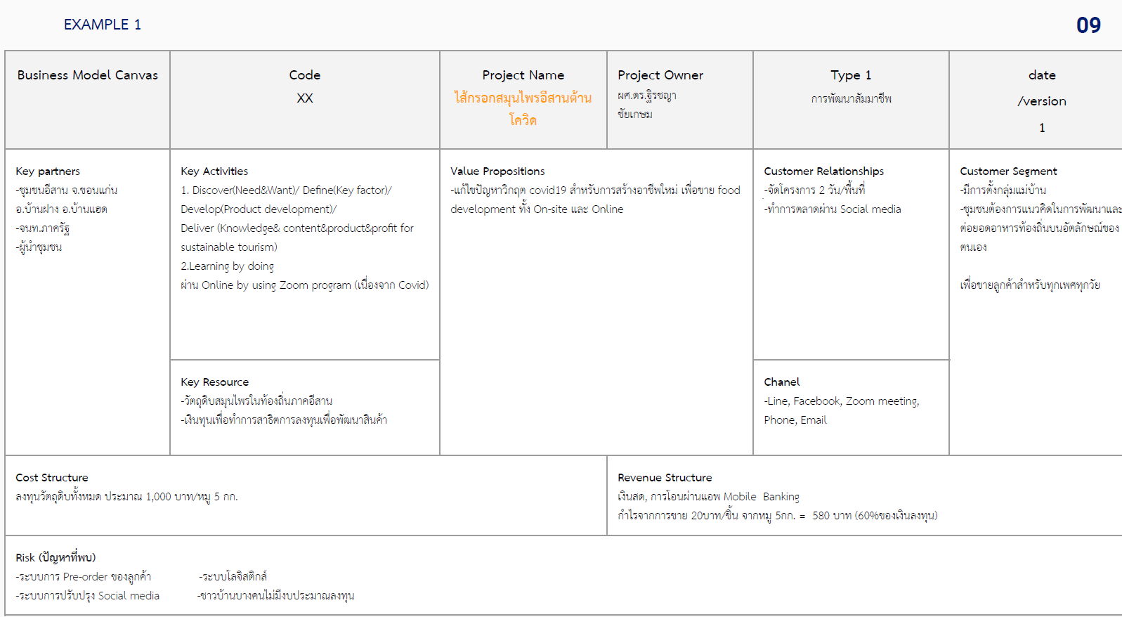
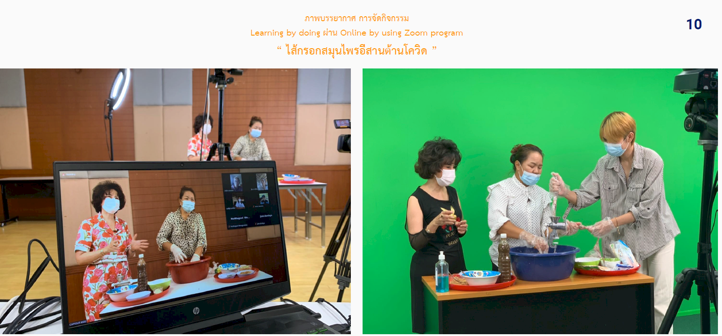
ระเบียบวาระที่ 4.2 กิจกรรมการถอดบทเรียนโดยใช้ BMC for U2T Project (ต่อ)
ตัวอย่างที่ 1
การถอดบทเรียนกิจกรรมพัฒนาสัมมาอาชีพ (OTOP) ยกระดับสินค้าในชุมชน

Slide 16
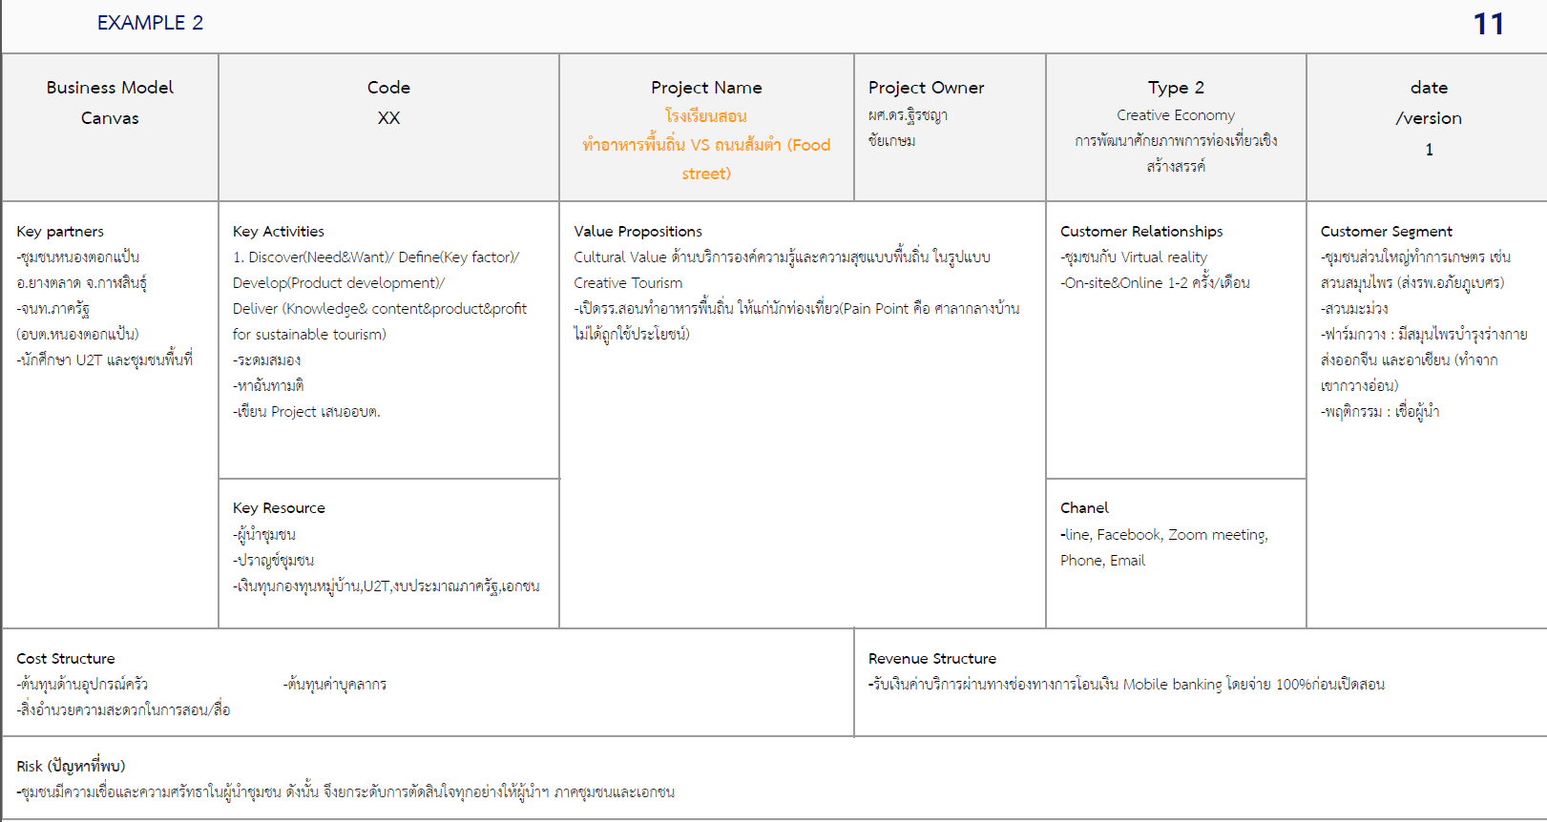
ระเบียบวาระที่ 4.2 กิจกรรมการถอดบทเรียนโดยใช้ BMC for U2T Project (ต่อ)
ตัวอย่างที่ 2
การพัฒนาศักยภาพ
การทอ่งเที่ยวชุมชน

Slide 17
ระเบียบวาระที่ 4.2 กิจกรรมการถอดบทเรียนโดยใช้ BMC for U2T Project (ต่อ)
ตัวอย่างที่ 3
การนำองค์ความรู้ไปช่วยบริการแก่ชุมชน (Health Care/เทคโนโลยี)

Slide 18
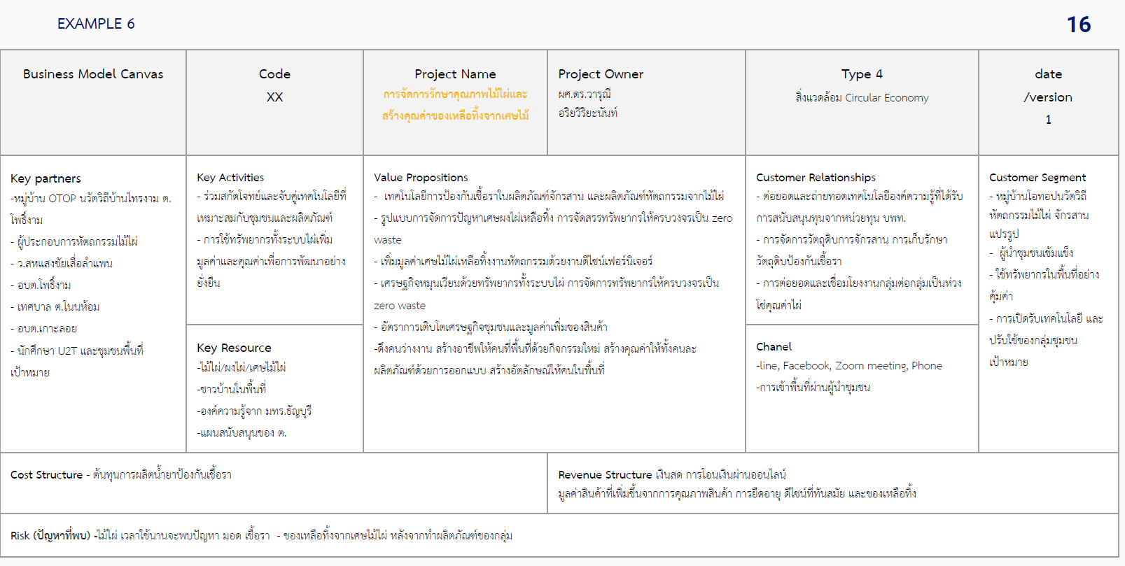
ระเบียบวาระที่ 4.2 กิจกรรมการถอดบทเรียนโดยใช้ BMC for U2T Project (ต่อ)
ตัวอย่างที่ 4
สิ่งแวดล้อม

Slide 19
ระเบียบวาระที่ 4.3 ผลการเบิกจ่ายโครงการยกระดับเศรษฐกิจรายตำบลแบบบูรณาการ ณ วันที่ 9 ตุลาคม 2564

Slide 20
ระเบียบวาระที่ 4.3 ผลการเบิกจ่ายโครงการยกระดับเศรษฐกิจรายตำบลแบบบูรณาการ ณ วันที่ 9 ตุลาคม 2564 (ต่อ)

Slide 21
ระเบียบวาระที่ 4.3 ผลการเบิกจ่ายโครงการยกระดับเศรษฐกิจรายตำบลแบบบูรณาการ ณ วันที่ 9 ตุลาคม 2564

Slide 22
ระเบียบวาระที่ 4.3 ผลการเบิกจ่ายโครงการยกระดับเศรษฐกิจรายตำบลแบบบูรณาการ ณ วันที่ 9 ตุลาคม 2564

Slide 23
ระเบียบวาระที่ 4.3 ผลการเบิกจ่ายโครงการยกระดับเศรษฐกิจรายตำบลแบบบูรณาการ ณ วันที่ 9 ตุลาคม 2564

Slide 24
ระเบียบวาระที่ 4.3 ผลการเบิกจ่ายโครงการยกระดับเศรษฐกิจรายตำบลแบบบูรณาการ ณ วันที่ 9 ตุลาคม 2564

Slide 25
ระเบียบวาระที่ 4.3 ผลการเบิกจ่ายโครงการยกระดับเศรษฐกิจรายตำบลแบบบูรณาการ ณ วันที่ 9 ตุลาคม 2564

Slide 26
ระเบียบวารที่ 5 เรื่องเสนอที่ประชุมพิจารณา

Slide 27
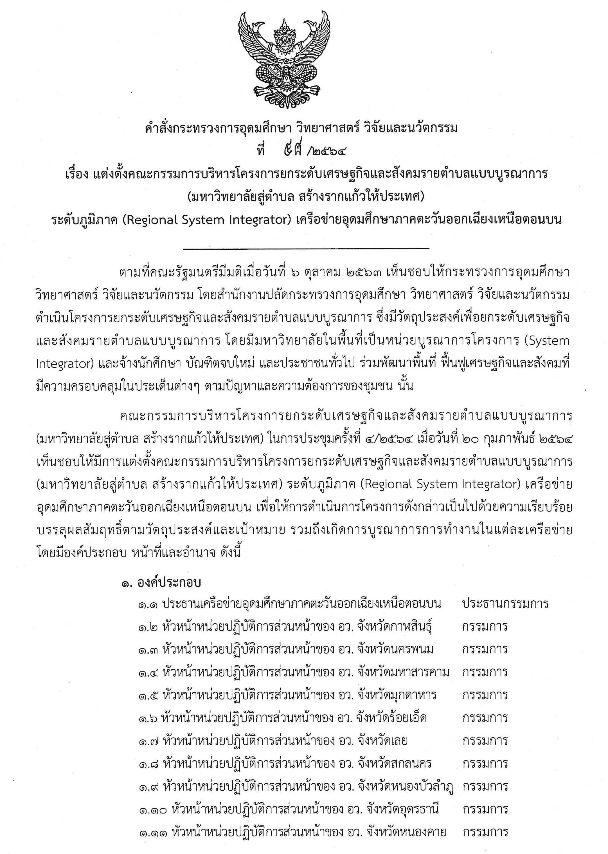
ระเบียบวาระที่ 5 การเก็บข้อมูลผลกระทบเชิงเศรษฐกิจและสังคมรายตำบล ด้วยเครื่องมือ Social Return on Investment SROI
ขอบเขตการดำเนินงานของหน่วยปฏิบัติการ อว.ส่วนหน้า ในการรายงานผลการดำเนินงานของโครงการยกระดับเศรษฐกิจ และสังคมรายตาบลแบบบูรณาการ (U2T ) ภายใต้เครือข่ายอุดมศึกษาระดับภูมิภาค (Regional System Integator: RSI)

Slide 28
ระเบียบวาระที่ 5 การเก็บข้อมูลผลกระทบเชิงเศรษฐกิจและสังคมรายตำบล ด้วยเครื่องมือ Social Return on Investment SROI (ต่อ)
หลักการและเหตุผล

Slide 29
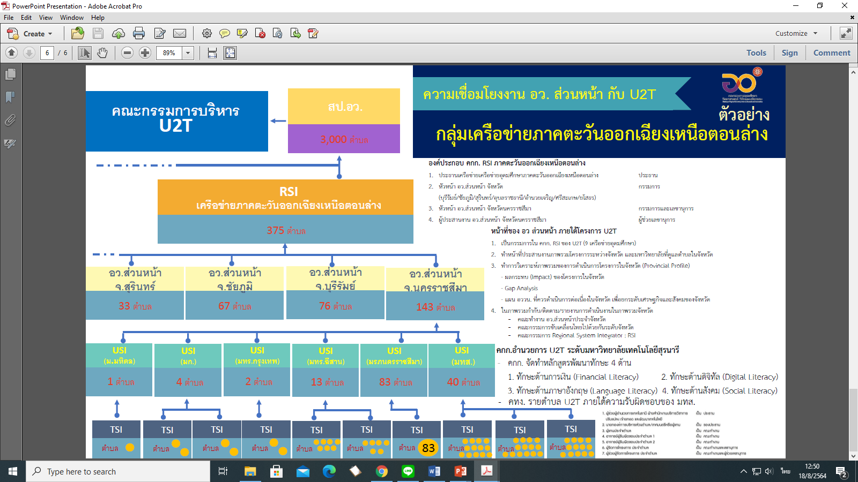
ระเบียบวาระที่ 5 การเก็บข้อมูลผลกระทบเชิงเศรษฐกิจและสังคมรายตำบล ด้วยเครื่องมือ Social Return on Investment SROI (ต่อ)

Slide 30
ระเบียบวาระที่ 5 การเก็บข้อมูลผลกระทบเชิงเศรษฐกิจและสังคมรายตำบล ด้วยเครื่องมือ Social Return on Investment SROI (ต่อ)
วัตถุประสงค์
1. เพื่อประเมินผลตอบแทนทางเศรษฐกิจและสังคมรายจังหวัดของโครงการ ยกระดับเศรษฐกิจและสังคมรายตำบลแบบบูรณาการ
2. เพื่อรวบรวมและวิเคราะห์ข้อมูลระดับตำบล (TSI) และระดับสถาบันอุดมศึกษา(USI) เพื่อใช้ต่อยอดงานการพัฒนาระดับจังหวัด
3. รวบรวมข้อมูล Community Big Data ระดับจังหวัดเพื่อใช้ในการพัฒนาพื้นที่ต่อไป
4. วิเคราะห์ GAP Analysis เพื่อจัดทำข้อเสนอการพัฒนารายจังหวัด โดยใช้ข้อมูลจาก ระบบ PBM
5. นำเสนอเรื่องเล่าความสำเร็จของโครงการ U2T ของจังหวัด

Slide 31
ระเบียบวาระที่ 5 การเก็บข้อมูลผลกระทบเชิงเศรษฐกิจและสังคมรายตำบล ด้วยเครื่องมือ Social Return on Investment SROI (ต่อ)
กลุ่มเป้าหมาย
ผู้ร่วมโครงการในพื้นที่ตำบลภายใต้โครงการยกระดับเศรษฐกิจและสังคมรายตำบลแบบบูรณาการ
พื้นที่ดำเนินงาน
9 เครือข่าย 76 สถาบันอุดมศึกษา

Slide 32
ระเบียบวาระที่ 5 การเก็บข้อมูลผลกระทบเชิงเศรษฐกิจและสังคมรายตำบล ด้วยเครื่องมือ Social Return on Investment SROI (ต่อ)
ขอบเขตการดำเนินงาน
1. ดำเนินการจัดตั้งคณะทางานเพื่อศึกษาผลกระทบเชิงเศรษฐกิจและสังคมรายจังหวัด ของโครงการยกระดับเศรษฐกิจและสังคมรายตำบลแบบบูรณาการ U2T ด้วยกลไก อว.ส่วนหน้าระดับจังหวัด มีองค์ประกอบได้แก่ หัวหน้าหน่วยปฏิบัติการ อว.ส่วนหน้าประจำจังหวัด ผู้แทนสถาบันการศึกษาในพื้นที่ที่ดำเนินงานโครงการ U2T ผู้ทรงคุณวุฒิตามที่เห็นสมควร
2. รวบรวมข้อมูลและวิเคราะห์ผลการดำเนินงานตามตัวชี้วัดระดับตำบลและระดับสถาบันการศึกษาในจังหวัดที่รับผิดชอบ โดยใช้ข้อมูลในระบบบริหารจัดการโครงการ (Project Based Management :PBM ) พร้อมจัดทารายงานตามแบบที่กำหนดพร้อมนำเสนอเป็นภาพระดับจังหวัด
3. ดำเนินการเก็บข้อมูลผลกระทบเชิงเศรษฐกิจและสังคมรายจังหวัด ของโครงการยกระดับเศรษฐกิจและสังคมรายตำบลแบบบูรณาการ U2T ด้วยเครื่องมือ Social Return on Investment (SROI)

Slide 33
ระเบียบวาระที่ 5 การเก็บข้อมูลผลกระทบเชิงเศรษฐกิจและสังคมรายตำบล ด้วยเครื่องมือ Social Return on Investment SROI (ต่อ)
ขอบเขตการดำเนินงาน
4. รวบรวมและวิเคราะห์ข้อมูลจากระบบ Community Big Data (CBD) ของโครงการ U2T เพื่อนำคืนให้กับหน่วยงานในพื้นที่ได้ใช้ประโยชน์ต่อยอดกับการพัฒนาจังหวัดในอนาคตในทุกระดับตั้งแต่การแผนระดับชุมชน ระดับอำเภอ และระดับจังหวัด
5. ดำเนินการวิเคราะห์ GAP Analysis เพื่อเสนอแนวทางการพัฒนาจังหวัดจากข้อมูลศักยภาพตำบล
6. คัดเลือกเรื่องเล่าความสำเร็จของโครงการยกระดับเศรษฐกิจและสังคมรายตาบลแบบบูรณาการ ระดับจังหวัด เพื่อเป็นต้นแบบการเรียนรู้ และสามารถนำไปขยายผลสู่พื้นที่อื่น ๆ ทำให้เกิดการเปลี่ยนแปลงเชิงสังคมที่ดีขึ้น (Social Movement) ไม่น้อยกว่า ร้อยละ 10 ของพื้นที่ตำบลที่ดำเนินการในระยะที่ 1 (ปี 2564)

Slide 34
ระเบียบวาระที่ 5 การเก็บข้อมูลผลกระทบเชิงเศรษฐกิจและสังคมรายตำบล ด้วยเครื่องมือ Social Return on Investment SROI (ต่อ)
แผนการดำเนินงาน
ระยะเวลาดาเนินงาน 5 เดือน
( กันยายน 2564 ถึง มกราคม 2565)
งานที่ส่งมอบงาน
1. รายงานสรุป ตัวชี้วัดการดาเนินงานระดับตาบลและระดับสถาบันอุดมศึกษา ของโครงการฯในระดับจังหวัด
2. ผลการศึกษา ผลกระทบเชิงเศรษฐกิจและสังคมรายจังหวัด ของโครงการยกระดับเศรษฐกิจและสังคมรายตาบลแบบบูรณาการ U2T ด้วยเครื่องมือ Social Return on Investment (SROI)
3. รายงานผลการวิเคราะห์ข้อมูล Community Big Data ระดับจังหวัด
4. ข้อเสนอจังหวัดจากการวิเคราะห์ GAP Analysis เพื่อต่อยอดงานการพัฒนาจังหวัด
5. เรื่องเล่าความสาเร็จ (Success story) ของจังหวัดที่ใช้เป็นต้นแบบการพัฒนาอย่างยั่งยืน

Slide 35
ระเบียบวาระที่ 5 การเก็บข้อมูลผลกระทบเชิงเศรษฐกิจและสังคมรายตำบล ด้วยเครื่องมือ Social Return on Investment SROI (ต่อ)
งบประมาณ
- 77 จังหวัด รวมทั้งสิ้น 45,400,000 บาท
- จังหวัดสกลนครได้รับจัดสรร 840,000 บาท (จำนวน 64 ตำบล)
มรสน. จำนวน 27 ตำบล
มก. 33 ตำบล
มทร. 4 ตำบล
- เบิกจ่ายจากงบประมาณ เงินกู้เพื่อแก้ไขปัยหาเยียวยาและฟื้นฟูเศรษฐกิจและสังคมที่ได้รับผลกระทบจากการระบาดของโรคติดเชื้อไวรัสโคโรนา 2019 ปีงบประมาณ 2564

Slide 36
ระเบียบวาระที่ 5 การเก็บข้อมูลผลกระทบเชิงเศรษฐกิจและสังคมรายตำบล ด้วยเครื่องมือ Social Return on Investment SROI (ต่อ)
สิ่งที่ต้องดำเนินการ
กรอกข้อมูลรายงานตัวชี้วัดระดับตำบลให้มีรายละเอียดครบถ้วน
ดำเนินการเก็บข้อมูลผลกระทบเชิงเศรษฐกิจและสังคมรายจังหวัดด้วยเครื่องมือSROI
จัดทำเรื่องเล่าความสำเร็จของโครงการในตำบลที่รับผิดชอบในรูปแบบคลิปนำเสนอ
ดังรายละเอียด ดังนี้
ข้อมูลทำคลิป ‘’เล่าเรื่องความสำเร็จ’’ ของโครงการยกระดับเศรษฐกิจและสังคมรายตำบลแบบบูรณาการ 1. ความยาวไม่เกิน5 นาที 2. ให้มีตราอว. มหาลัยฯกำกับในภาพ 3. พูดถึงโครงการ/กิจกรรมที่ดำเนินการ / ผู้เกี่ยวข้องถ้ามี 4. ผลงานที่ได้ 5. การนำไปใช้ประโยชน์ (ให้ชาวบ้าน/กลุ่มเป้าหมายเป็นผู้สะท้อนผลงานที่ได้รับ) 6. กล่าวขอบคุณ อว. มหาลัยฯ

Slide 37
ระเบียบวาระที่ 5 การเก็บข้อมูลผลกระทบเชิงเศรษฐกิจและสังคมรายตำบล ด้วยเครื่องมือ Social Return on Investment SROI
รอข้อมูลของชมพู่

Slide 38
อว. ส่วนหน้า ประจำจังหวัดสกลนคร (มรสน.)
1 ต.ค. 64
11 ต.ค. 64
12 – 20 ต.ค. 64

Slide 39
อว. ส่วนหน้า ประจำจังหวัดสกลนคร (มรสน.)
1 ต.ค. 64
11 ต.ค. 64
12 – 20 ต.ค. 64

Slide 40
ระเบียบวาระที่ 5 การเก็บข้อมูลผลกระทบเชิงเศรษฐกิจและสังคมรายตำบล ด้วยเครื่องมือ Social Return on Investment SROI (ต่อ)

Slide 41
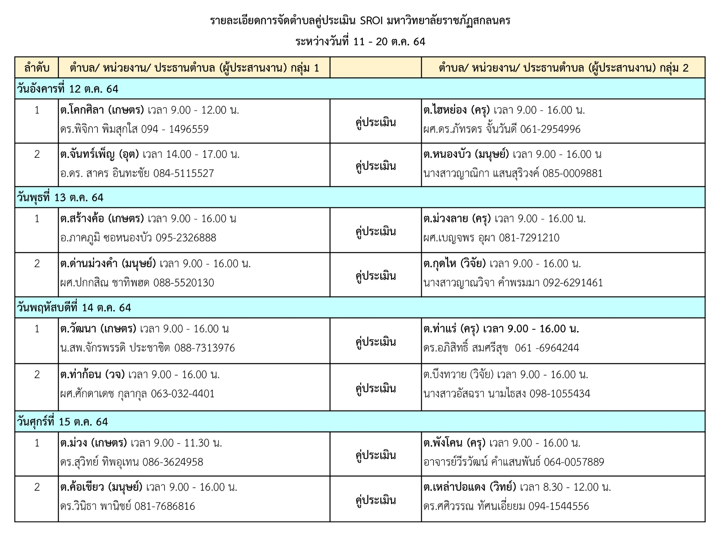
ระเบียบวาระที่ 5 การเก็บข้อมูลผลกระทบเชิงเศรษฐกิจและสังคมรายตำบล ด้วยเครื่องมือ Social Return on Investment SROI (ต่อ)

Slide 42
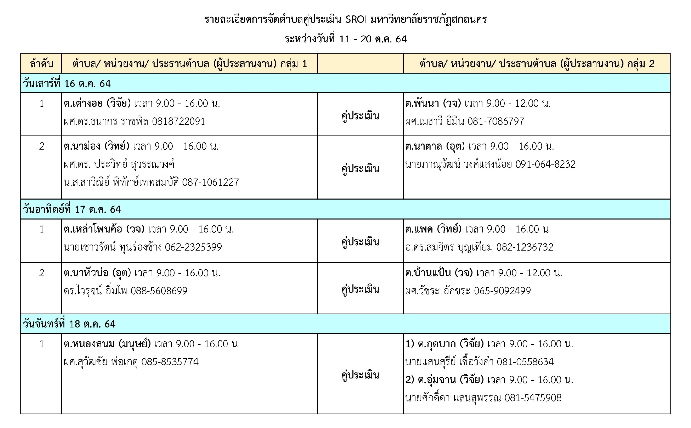
ระเบียบวาระที่ 5 การเก็บข้อมูลผลกระทบเชิงเศรษฐกิจและสังคมรายตำบล ด้วยเครื่องมือ Social Return on Investment SROI (ต่อ)

Slide 43
จบการนำเสนอ

